Slide 1
Tata Cara Perhitungan TKDN Barang
Permenperin 35 Tahun 2025

Slide 2
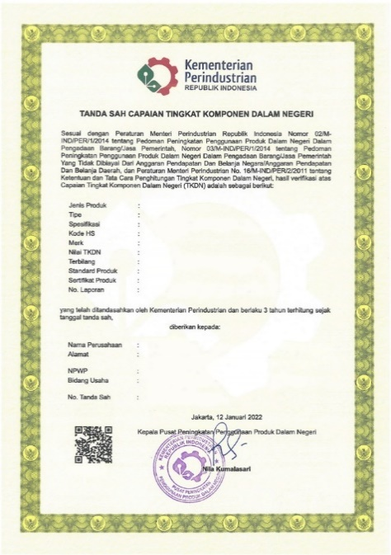
DEFINISI
PRODUK DALAM NEGERI (PDN) sesuai Pasal 1 Ayat 21 PP No 29 Tahun 2018 adalah
Barang dan Jasa termasuk rancang bangun dan perekayasaan, yang:
1
Diproduksi atau dikerjakan oleh perusahaan yang berinvestasi dan berproduksi di Indonesia
2
Menggunakan seluruh
atau sebagian tenaga kerja warga negara Indonesia
3
Prosesnya menggunakan bahan baku/komponen yang seluruh atau sebagian berasal dari dalam negeri
Kewajiban penggunaan PDN sesuai besaran komponen dalam negeri pada setiap barang/jasa yang ditunjukkan dengan nilai tingkat komponen dalam negeri (TKDN)
(pasal 87 Ayat 1 UU No 3 Tahun 2014).
Tingkat Komponen Dalam Negeri (TKDN) adalah besaran kandungan dalam negeri pada Barang, Jasa, atau Gabungan Barang dan Jasa.

Slide 3
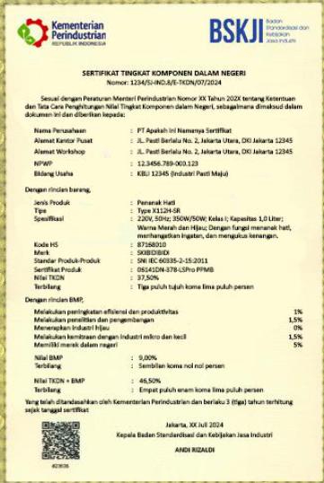
Sertifikat TKDN Permenperin 35/25
Berlaku lima tahun
Nilai Terdiri dari: TKDN Barang + TKDN Brainware + BMP dalam satu sertifikat

Slide 4
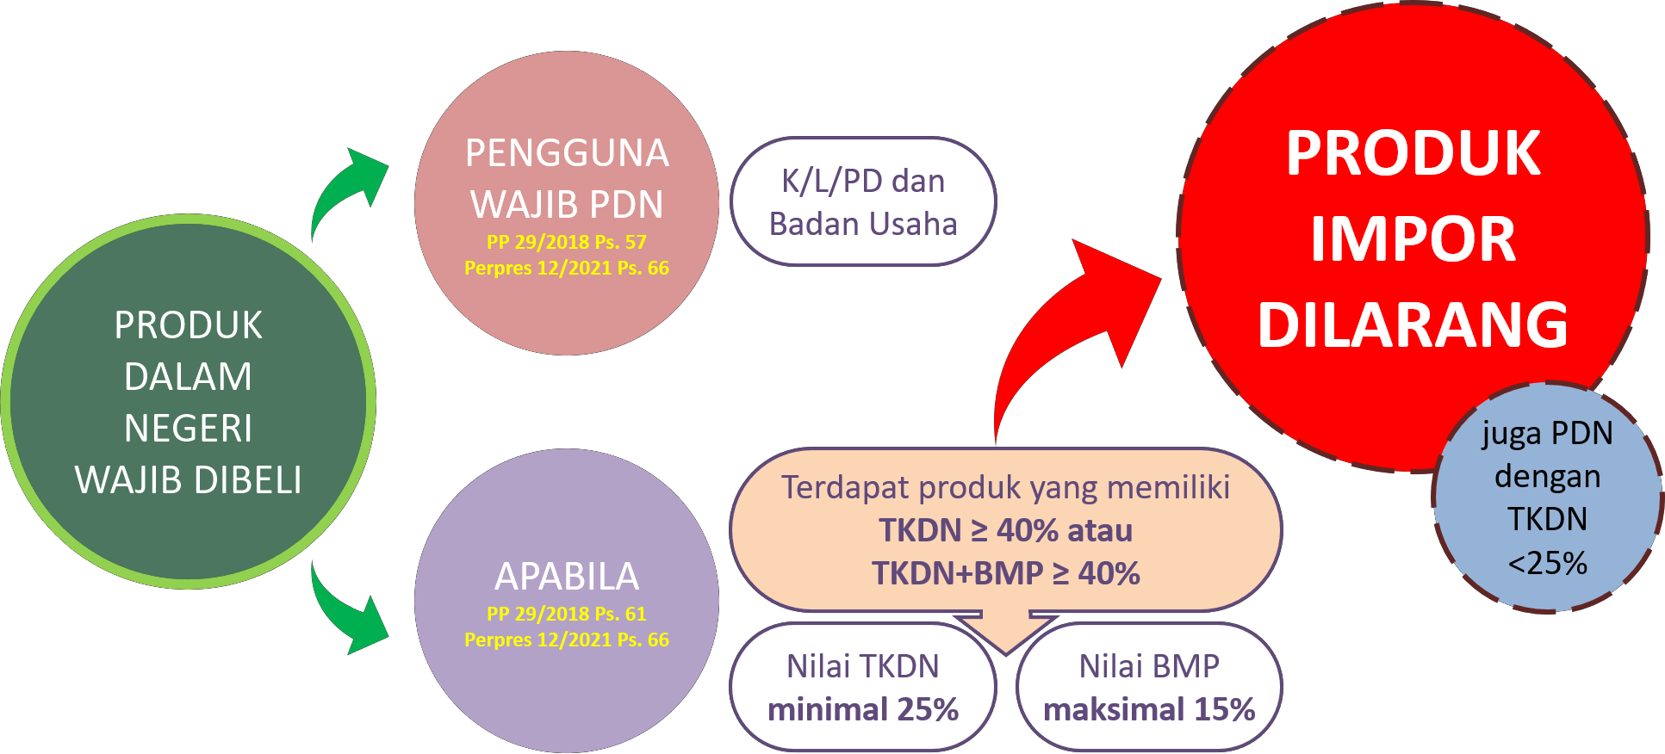


Slide 5
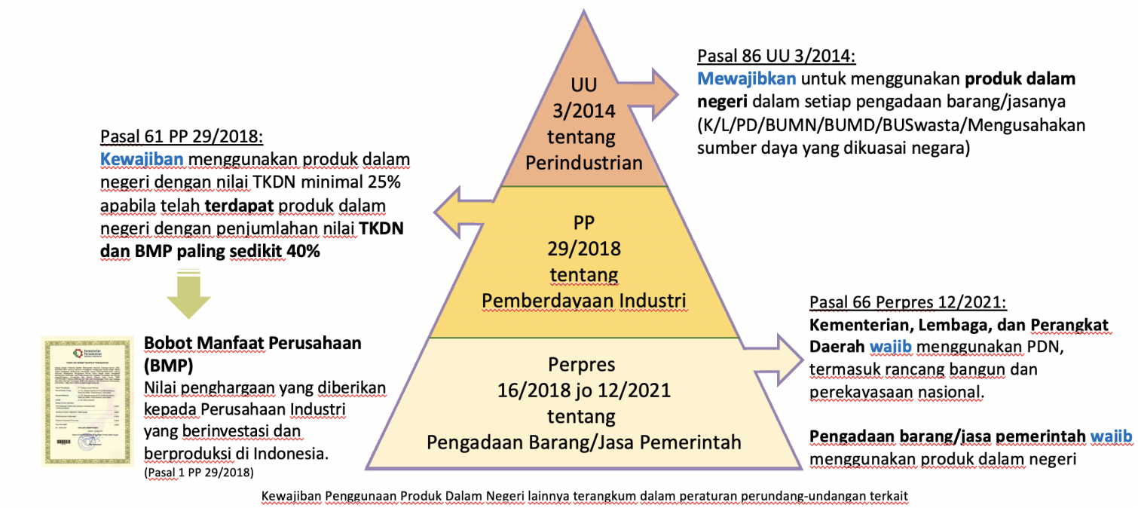
DASAR HUKUM

Slide 6
TIMELINE PENERBITAN SERTIFIKAT TKDN
VERSI BARU (PERMENPERIN 35/2025)
Permohonan Verifikasi TKDN (Max 2 Hari)
Perbaikan Berkas Permohonan oleh Perusahaan (Max 5 hari)
Verifikasi Dokumen TKDN (Max 5 Hari)
Pengecekan Kelengkapan Penandasahan oleh Kemenperin (Max 1 Hari)
Perbaikan Kelengkapan Penandasahan oleh LVI (Max 3 Hari)
Penerbitan TKDN (Max 1 Hari)
Proses | Lama Waktu (Hari)
LVI | 5 – 8 Hari Kerja
Kemenperin | 2 – 3 Hari Kerja

Slide 7
Komposisi Perhitungan Nilai TKDN
Produk
Terdiri Dari:
Komponen Bahan baku (75%)
Komponen Tenaga Kerja Produksi (10%)
Komponen Overhead Pabrik (15%)

Slide 8
Konsep Dasar TKDN
$$\%TKDN=\frac{JUMLAH BIAYA KOMPONEN YANG BERASAL DARI DALAM NEGERI}{TOTAL SELURUH BIAYA KOMPONEN PRODUK}$$

Slide 9

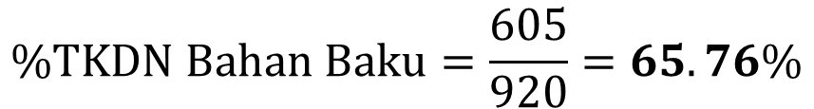
KOMPONEN | BIAYA KOMPONEN | %KDN | KDN | KLN
Botol Kemasan | 300 | 0% | 0 | 300
Sticker | 20 | 40% | 5 | 15
Air Mineral | 600 | 100% | 600 | 0
Total | 920 |  | 605 | 315
$$\%TKDN=\frac{JUMLAH BIAYA KOMPONEN YANG BERASAL DARI DALAM NEGERI}{TOTAL SELURUH BIAYA KOMPONEN PRODUK}$$
$$\%TKDN Bahan Baku=\frac{605}{920}=65.76\%$$

Slide 10

 | a | b | c = a x b
KOMPONEN | Bobot Komponen | % KDN | TKDN
Bahan Baku | 75% | 65.76% | 49.32%
Tenaga Kerja | 10% | 100% | 10.00%
Ovhd Pabrik | 15% | 100% | 15.00%
Total |  |  | 74.32%
$$\%TKDN=74.32\%$$

Slide 11



TENAGA KERJA LANGSUNG
TENAGA KERJA LANGSUNG (10% x … )
10%
KEWARGANEGARAAAN DAN AKTIFITAS PRODUKSI DI INDONESIA
DIHITUNG 100%
DIHITUNG 30%
WNI TKL ≥ 50% DARI TOTAL TKL
WNI TKL ≥ 50% DARI TOTAL TKL
MELAKUKAN PRODUKSI PADA FASILITAS PRODUKSI MILIK SENDIRI
MENYERAHKAN PRODUKSI PADA FASILITAS PRODUKSI MILIK INDUSTRI LAIN
DIHITUNG 60%
DIHITUNG 0%
WNI TKL ≥ 50% DARI TOTAL TKL
WNI TKL ≤ 50% DARI TOTAL TKL
MELAKUKAN PRODUKSI PADA FASILITAS PRODUKSI MILIK INDUSTRI LAIN

Slide 12
TENAGA KERJA LANGSUNG
NO | URAIAN | PILIH DISINI | BOBOT | TKDN FAKTOR
1 | Tenaga kerja >= 50% & aktivitas produksi Barang dilakukan sendiri di pabrik milik sendiri di Indonesia. | x | 100% | 100.00%
2 | Tenaga kerja >= 50% & aktivitas produksi Barang dilakukan sendiri di pabrik milik Perusahaan Industri lain di Indonesia. |  | 60%
3 | Tenaga kerja >= 50% & aktivitas produksi Barang dilakukan oleh Perusahaan Industri lain di pabrik milik Perusahaan Industri lain di Indonesia. |  | 30%
4 | tenaga kerja langsung yang berkewarganegaraan Indonesia berjumlah kurang dari 50% (lima puluh persen) dari total keseluruhan tenaga kerja langsung. |  | 0%

Slide 13
BIAYA TIDAK LANGSUNG PABRIK
BIAYA TIDAK LANGSUNG PABRIK (15% x … )
15%
INVESTASI, LEGALITAS DAN AKTIFITAS PRODUKSI
DIHITUNG 100%
DIHITUNG 30%
BERINVESTASI DAN BERBADAN HUKUM INDONESIA
BERINVESTASI DAN BERBADAN HUKUM INDONESIA
MELAKUKAN PRODUKSI PADA FASILITAS PRODUKSI MILIK SENDIRI
MENYERAHKAN PRODUKSI PADA FASILITAS PRODUKSI MILIK INDUSTRI LAIN
DIHITUNG 60%
DIHITUNG 0%
BERINVESTASI DAN BERBADAN HUKUM INDONESIA
TIDAK BERINVESTASI DAN BERBADAN HUKUM INDONESIA; DAN/ATAU
MELAKUKAN PRODUKSI PADA FASILITAS PRODUKSI MILIK INDUSTRI LAIN
TIDAK MELAKUKAN AKTIFITAS PRODUKSI DI INDONESIA

Slide 14
BIAYA TIDAK LANGSUNG PABRIK
NO | URAIAN | PILIH DISINI | BOBOT | TKDN FAKTOR
1 | Berbadan hukum di Indonesia & aktivitas produksi Barang dilakukan sendiri di pabrik milik sendiri di Indonesia. | x | 100% | 100.00%
2 | Berbadan hukum di Indonesia & aktivitas produksi Barang dilakukan sendiri di pabrik milik Perusahaan Industri lain di Indonesia. |  | 60%
3 | Berbadan hukum di Indonesia & aktivitas produksi Barang dilakukan oleh Perusahaan Industri lain di pabrik milik Perusahaan Industri lain di Indonesia. |  | 30%
4 | Pelaku Usaha tidak Berbadan hukum dan berinvestasi di Indonesia. |  | 0%

Slide 15
Rekapitulasi TKDN Permenperin 35/25
*(diproduksi sendiri & fasilitas produksi milik sendiri)
URAIAN |  | BOBOT PENILAIAN | TKDN FAKTOR | TKDN
I. | Bahan/Material Langsung | 75.00% | 0.00% | 0.00%
II. | Tenaga Kerja Langsung | 10.00% | 100.00% | 10.00%
III. | Biaya Tidak Langsung Pabrik (factory overhead) | 15.00% | 100.00% | 15.00%
TKDN Barang |  |  |  | 25.00%

Slide 16
Rekapitulasi TKDN Permenperin 35/25
*(diproduksi sendiri pada fasilitas produksi milik industri lain)
URAIAN |  | BOBOT PENILAIAN | TKDN FAKTOR | TKDN
I. | Bahan/Material Langsung | 75.00% | 0.00% | 0.00%
II. | Tenaga Kerja Langsung | 10.00% | 60.00% | 6.00%
III. | Biaya Tidak Langsung Pabrik (factory overhead) | 15.00% | 60.00% | 9.00%
TKDN Barang |  |  |  | 15.00%

Slide 17
Rekapitulasi TKDN Permenperin 35/25
*(diproduksi oleh industri lain & fasilitas produksi milik industri lain)
URAIAN |  | BOBOT PENILAIAN | TKDN FAKTOR | TKDN
I. | Bahan/Material Langsung | 75.00% | 0.00% | 0.00%
II. | Tenaga Kerja Langsung | 10.00% | 30.00% | 3.00%
III. | Biaya Tidak Langsung Pabrik (factory overhead) | 15.00% | 30.00% | 4.50%
TKDN Barang |  |  |  | 7.50%

Slide 18
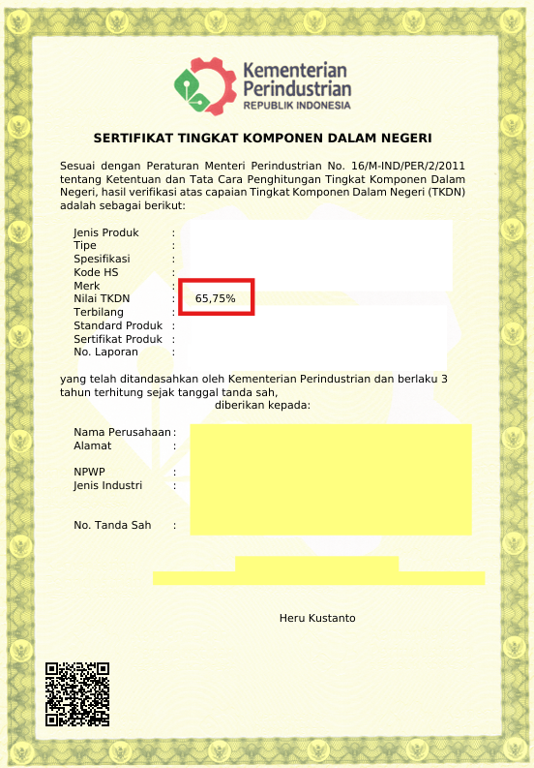

Penentuan Bobot KDN Untuk Komponen Utama yang Memiliki Sertifikat TKDN
KOMPONEN UTAMA
75%
MEMILIKI SERTIFIKAT TKDN
KDN 100% JIKA NILAI 80,01 % - 100%
KDN 80% JIKA NILAI 60,01 % - 80,00%
KDN 60% JIKA NILAI 40,01 % - 60,00%
KDN 40% JIKA NILAI 25,01 % - 40,00%
KDN 25% JIKA NILAI 00,01 % - 25,00%

Slide 19

Penentuan Bobot KDN Untuk Komponen Utama yang Tidak Memiliki Sertifikat TKDN
100%
100%
25%
0%
PRODUK DALAM NEGERI, BAHAN BAKU SELURUHNYA DALAM NEGERI
SUMBER DAYA ALAM DALAM NEGERI
PRODUK DALAM NEGERI
TIDAK DIPRODUKSI DI DALAM NEGERI/IMPORT

Slide 20
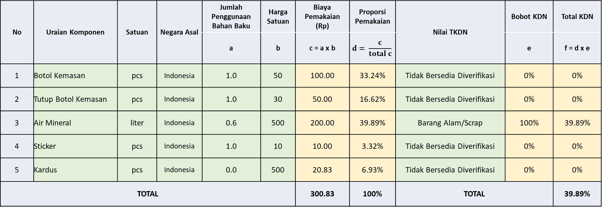
CONTOH PERHITUNGAN KOMPONEN UTAMA
No | Uraian Komponen | Satuan | Negara Asal | Jumlah Penggunaan Bahan Baku | Harga Satuan | Biaya Pemakaian (Rp) | Proporsi Pemakaian | Nilai TKDN | Bobot KDN | Total KDN
 |  |  |  | a | b | c = a x b | $$d= \frac{c}{total c}$$ |  | e | f = d x e
1 | Botol Kemasan | pcs | Indonesia | 1.0 | 50 | 100.00 | 33.24% | Tidak Bersedia Diverifikasi | 0% | 0%
2 | Tutup Botol Kemasan | pcs | Indonesia | 1.0 | 30 | 50.00 | 16.62% | Tidak Bersedia Diverifikasi | 0% | 0%
3 | Air Mineral | liter | Indonesia | 0.6 | 500 | 200.00 | 39.89% | Barang Alam/Scrap | 100% | 39.89%
4 | Sticker | pcs | Indonesia | 1.0 | 10 | 10.00 | 3.32% | Tidak Bersedia Diverifikasi | 0% | 0%
5 | Kardus | pcs | Indonesia | 0.0 | 500 | 20.83 | 6.93% | Tidak Bersedia Diverifikasi | 0% | 0%
TOTAL |  |  |  |  |  | 300.83 | 100% | TOTAL |  | 39.89%
 | Diisi Perusahaan
 | Otomatis terisi
% KDN KOMPONEN UTAMA = 39.89%

Slide 21
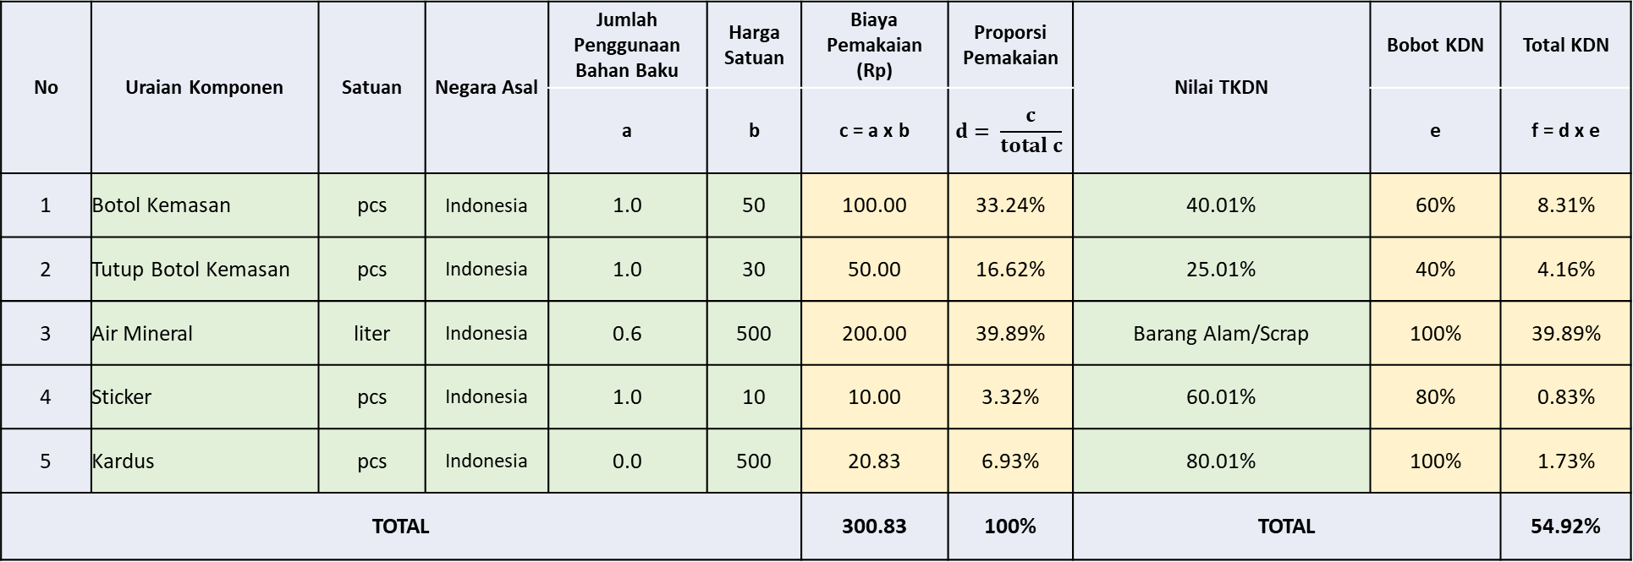
CONTOH PERHITUNGAN KOMPONEN UTAMA
No | Uraian Komponen | Satuan | Negara Asal | Jumlah Penggunaan Bahan Baku | Harga Satuan | Biaya Pemakaian (Rp) | Proporsi Pemakaian | Nilai TKDN | Bobot KDN | Total KDN
 |  |  |  | a | b | c = a x b | $$d= \frac{c}{total c}$$ |  | e | f = d x e
1 | Botol Kemasan | pcs | Indonesia | 1.0 | 50 | 100.00 | 33.24% | 40.01% | 60% | 8.31%
2 | Tutup Botol Kemasan | pcs | Indonesia | 1.0 | 30 | 50.00 | 16.62% | 25.01% | 40% | 4.16%
3 | Air Mineral | liter | Indonesia | 0.6 | 500 | 200.00 | 39.89% | Barang Alam/Scrap | 100% | 39.89%
4 | Sticker | pcs | Indonesia | 1.0 | 10 | 10.00 | 3.32% | 60.01% | 80% | 0.83%
5 | Kardus | pcs | Indonesia | 0.0 | 500 | 20.83 | 6.93% | 80.01% | 100% | 1.73%
TOTAL |  |  |  |  |  | 300.83 | 100% | TOTAL |  | 54.92%
 | Diisi Perusahaan
 | Otomatis terisi
% KDN KOMPONEN UTAMA = 54.92%

Slide 22
Perbandingan Nilai TKDN
No | Material | Bobot | Tidak Bersedia diverifikasi | Memiliki Sertifikat TKDN
1 | Botol Kemasan | 33.24% | 0.00% | 8.31%
2 | Tutup Botol Kemasan | 16.62% | 0.00% | 4.16%
3 | Air Mineral | 39.89% | 39.89% | 39.89%
4 | Sticker | 3.32% | 0.00% | 0.83%
5 | Kardus | 6.93% | 0.00% | 1.73%
TOTAL |  | 100.00% | 39.89% | 54.92%

Slide 23
NILAI KEMAMPUAN INTELEKTUAL (BRAINWARE)
30%
20%
20%
30%
INVESTASI PENELITIAN DAN PENGEMBANGAN
DIVISI PENGEMBANGAN
KETERSEDIAAN PROGRAM
IMPLEMENTASI
KEWARGANEGARAAAN DAN AKTIFITAS PRODUKSI DI INDONESIA
INVESTASI, LEGALITAS DAN AKTIFITAS PRODUKSI
INVESTASI, LEGALITAS DAN AKTIFITAS PRODUKSI
5 TAHUN TERAKHIR

Slide 24
NILAI KEMAMPUAN INTELEKTUAL (BRAINWARE)
INVESTASI PENELITIAN DAN PENGEMBANGAN
30%
DIHITUNG 100%
INVESTASI RATA RATA PERTAHUN LEBIH DARI 2%, DARI TOTAL PENDAPATAN (REVENUE) DALAM KURUN WAKTU 5 TAHUN
DIHITUNG 75%
INVESTASI RATA RATA PERTAHUN 1,5 SAMPAI 2%, DARI TOTAL PENDAPATAN (REVENUE) DALAM KURUN WAKTU 5 TAHUN
DIHITUNG 50%
INVESTASI RATA RATA PERTAHUN 1 SAMPAI 1,5%, DARI TOTAL PENDAPATAN (REVENUE) DALAM KURUN WAKTU 5 TAHUN
DIHITUNG 25%
INVESTASI RATA RATA PERTAHUN 0,5 SAMPAI 1%, DARI TOTAL PENDAPATAN (REVENUE) DALAM KURUN WAKTU 5 TAHUN
DIHITUNG 0%
INVESTASI RATA RATA PERTAHUN DIBAWAH 0,5%, DARI TOTAL PENDAPATAN (REVENUE) DALAM KURUN WAKTU 5 TAHUN

Slide 25
NILAI KEMAMPUAN INTELEKTUAL (BRAINWARE)
DIVISI PENGEMBANGAN
20%
DIHITUNG 100%
UNIT PENELITIAN DAN PENGEMBANGAN DIMILIKI OLEH PERUSAHAAN (IN-HOUSE); ATAU
DIHITUNG 50%
UNIT PENELITIAN DAN PENGEMBANGAN BERADA DI PIHAK KETIGA DI DALAM NEGERI

Slide 26
NILAI KEMAMPUAN INTELEKTUAL (BRAINWARE)
KETERSEDIAAN PROGRAM PENELITIAN DAN PENGEMBANGAN
20%
DIHITUNG 100%
MEMILIKI DOKUMEN PERENCANAAN, PELAKSANAAN DAN HASIL PENELITIAN UNTUK MENGEMBANGKAN PRODUK DAN PERBAIKAN PROSES PRODUKSI, ATAU
DIHITUNG 0%
MEMILIKI DOKUMEN PERENCANAAN, PELAKSANAAN DAN HASIL PENELITIAN UNTUK MENGEMBANGKAN PRODUK DAN PERBAIKAN PROSES PRODUKSI.

Slide 27
NILAI KEMAMPUAN INTELEKTUAL (BRAINWARE)
IMPLEMENTASI HASIL PENELITIAN DAN PENGEMBANGAN
30%
DIHITUNG 100%
HASIL PENELITIAN DAN PENGEMBANGAN DIIMPLEMENTASIKAN / DIAPLIKASIKAN PADA BARANG YANG DILAKUKAN SERTIFIKASI, ATAU
DIHITUNG 0%
HASIL PENELITIAN DAN PENGEMBANGAN TIDAK DIIMPLEMENTASIKAN / DIAPLIKASIKAN PADA BARANG YANG DILAKUKAN SERTIFIKASI, ATAU

Slide 28
Tata Cara Perhitungan BMP
Permenperin 35 Tahun 2025

Slide 29
Dasar BMP
Bobot Manfaat Perusahaan (BMP): Penghargaan pada Perusahaan yang telah melakukan investasi dan berproduksi di Indonesia
Penerbitan Sertifikat BMP tetap melalui prosedur pendaftaran melalui SIINAS dengan sertifikat akan diterbitkan dalam 1 (satu) sertifikat dengan TKDN BARANG
Nilai BMP maksimum adalah 15% dengan MASA BERLAKU 5 TAHUN
Pelaku Usaha yang dapat mengajukan BMP hanya Perusahaan Industri yang melakukan PRODUKSI BARANG (Acuan Awalan KBLI: 1…, 2….)
*tidak berlaku untuk pelaku usaha jasa industri, pelaku usaha yang menghasilkan barang dan jasa, pelaku usaha yang melakukan kerjasama dengan Perusahaan Industri untuk memproduksi barang*

Slide 30
Poin – Poin BMP
Penyerapan Tenaga Kerja (4%)
Penambahan Investasi Baru (4%)
Kemitraan dan Penguatan Rantai Pasok (4%)
Industri Pionir/Substitusi Impor (4%)
Penggunaan Mesin atau Peralatan Dalam Negeri (4%)
Lokasi Produksi (4%)
Penerapan Industri 4.0 (2%)
Pengembangan SDM Industri (2%)
Kepemilikan Merk Dalam Negeri (2%)
Penerapan Industri Hijau (2%)
Nilai Ekspor (2%)
Kepemilikan Sertifikat/Akreditasi (1%)
Penerapan ESG (1%)
Kepemilikan Penghargaan/Awards (1%)
Kepatuhan Pelaporan Data Industri pada SIINAS (1%)
Faktor Penentu
BOBOT MANFAAT PERUSAHAAN (BMP)

Slide 31
Penyerapan Tenaga Kerja
Dibuktikan dengan Database NIK + Tenaga Kerja Perusahaan dan Slip Gaji
Bobot Nilai (dari nilai maks. 4%) | Persyaratan
Bobot 100% | Industri Besar, Tenaga Kerja min. 1000 orang
 | Industri Menengah, Tenaga Kerja min. 300 orang
 | Industri Kecil, Tenaga Kerja min. 50 orang
Bobot 50% | Industri Besar, Tenaga Kerja < 1000 orang
 | Industri Menengah, Tenaga Kerja < 300 orang
 | Industri Kecil, Tenaga Kerja < 50 orang

Slide 32
Penambahan Investasi Baru
Dibuktikan dengan Data Legal Penanaman Modal/Aset ataupun Laporan Keuangan Tahunan yang telah diaudit (kurun waktu: 5 tahun terakhir)
Bobot Nilai (dari nilai maks. 4%) | Persyaratan
Bobot 100% | Investasi baru min. 100% dari total investasi awal
Bobot 50% | Investasi baru min. 50% dari total investasi awal
Bobot 25% | Investasi baru < 50% dari total investasi awal

Slide 33
Kemitraan dan Penguatan Rantai Pasok
Dibuktikan dengan Daftar Mitra, Dokumen Perizinan Berusaha, dan Perjanjian Kemitraan
Bobot Nilai (dari nilai maks. 4%) | Persyaratan
Bobot 100% | > 25 Industri Kecil, untuk pemenuhan rantai pasok
 | > 25 Pemasok bahan baku dalam negeri
Bobot 50% | 10 - 25 Industri Kecil, untuk pemenuhan rantai pasok
 | 10 - 25 Pemasok bahan baku dalam negeri
Bobot 25% | < 10 Industri Kecil, untuk pemenuhan rantai pasok
 | < 10 Pemasok bahan baku dalam negeri

Slide 34
Industri Pionir/Substitusi Impor
Dibuktikan dengan Stock Opname dan Data Pembelian Bahan Baku selama 5 tahun terakhir
Bobot Nilai (dari nilai maks. 4%) | Persyaratan
Bobot 100% | Industri Pionir atau
 | Substitusi Impor > 75% pembelian bahan baku dalam negeri dari total pembelian bahan baku selama 5 tahun terakhir
Bobot 75% | Substitusi Impor, 50% – 75% pembelian bahan baku dalam negeri dari total pembelian bahan baku selama 5 tahun terakhir

Slide 35
Industri Pionir/Substitusi Impor
Dibuktikan dengan Stock Opname dan Data Pembelian Bahan Baku selama 5 tahun terakhir
Bobot Nilai (dari nilai maks. 4%) | Persyaratan
Bobot 50% | Substitusi Impor, 25% - 50% pembelian bahan baku dalam negeri dari total pembelian bahan baku selama 5 tahun terakhir
Bobot 25% | Substitusi Impor, 10% - 25% pembelian bahan baku dalam negeri dari total pembelian bahan baku selama 5 tahun terakhir

Slide 36
Mesin dan Peralatan Produksi dalam Negeri
Dibuktikan dengan Daftar Mesin, Dokumentasi, dan Invoice Pembelian Mesin buatan dalam negeri
Bobot Nilai (dari nilai maks. 4%) | Persyaratan
Bobot 100% | Apabila memiliki > 75% Mesin dan Peralatan Buatan Dalam Negeri
Bobot 75% | Apabila memiliki 50% - 75% Mesin dan Peralatan Buatan Dalam Negeri
Bobot 50% | Apabila memiliki 25% - 50% Mesin dan Peralatan Buatan Dalam Negeri
Bobot 25% | Apabila Memiliki 10% - 25% Mesin dan Peralatan Buatan Dalam Negeri

Slide 37
Lokasi Produksi
Dibuktikan dengan Dokumen Perizinan Berusaha terintegrasi OSS
Bobot Nilai (dari nilai maks. 4%) | Persyaratan
Bobot 100% | memiliki lokasi produksi diluar Pulau Jawa
Bobot 0% | tidak memiliki lokasi produksi diluar Pulau Jawa

Slide 38
Penerapan Industri 4.0
Dibuktikan dengan Sertifikat INDI atau dokumen setara yang berlaku
Bobot Nilai (dari nilai maks. 2%) | Persyaratan
Bobot 100% | Sertifikat INDI 4.0 Level 4 atau piagam lighthouse industry 4.0
Bobot 50% | Sertifikat INDI 4.0 Level 2 atau Level 3
Bobot 25% | Sudah menerapkan Industri 4.0 meskipun belum punya sertifikat

Slide 39
Pengembangan SDM Industri
Dibuktikan dengan daftar diklat, pemagangan terselenggara, daftar peserta yang difasilitasi dan dikelola. Lengkap dengan dokumentasinya dan laporan kegiatannya
Bobot Nilai (dari nilai maks. 2%) | Persyaratan
Bobot 100% | Apabila Perusahaan secara mandiri menyediakan fasilitas, mengelola pendidikan dan pelatihan SDM Industri
Bobot 50% | Menerima kegiatan pemagangan, menyelenggarakan dan pelatihan vokasi

Slide 40
Kepemilikan Merk
Dibuktikan dengan Sertifikat Merk/Hak Kekayaan Intelektual yang masih berlaku
Bobot Nilai (dari nilai maks. 2%) | Persyaratan
Bobot 100% | Merk dimiliki oleh entitas usaha dalam negeri yang terdaftar dalam Pangkalan Data Kekayaan Intelektual
Bobot 0% | Merk tidak dimiliki oleh entitas usaha dalam negeri yang terdaftar dalam Pangkalan Data Kekayaan Intelektual

Slide 41
Industri Hijau
Dibuktikan dengan kepemilikan Sertifikat Industri Hijau atau Piagam Industri Hijau yang masih berlaku
Bobot Nilai (dari nilai maks. 2%) | Persyaratan
Bobot 100% | Sertifikat Industri Hijau
Bobot 75% | Penghargaan Industri Hijau
Bobot 50% | Sudah melakukan upaya penerapan Industri Hijau meskipun belum memiliki sertifikat

Slide 42
Nilai Ekspor
Dibuktikan dengan dokumen pemberitahuan ekspor atau nota pelayanan ekspor
Bobot Nilai (dari nilai maks. 2%) | Persyaratan
Bobot 100% | Avg Nilai Ekspor > 3jt Dollar dalam 5 Tahun
Bobot 75% | Avg Nilai Ekspor > 2jt Dollar dalam 5 Tahun
Bobot 50% | Avg Nilai Ekspor 1jt - 2jt Dollar dalam 5 Tahun
Bobot 25% | Avg Nilai Ekspor < 1jt Dollar dalam 5 Tahun

Slide 43
Sertifikasi/Akreditasi
Dibuktikan dengan kepemilikan berbagai sertifikasi/akreditasi yang masih berlaku
Contoh Sertifikasi/Akreditasi: SNI, PTC (Primary Trauma Care), Halal, ISPO (Industry Sustainable Palm Oil), CPAKB, CPKB, CPOB, CPPOB
Bobot Nilai (dari nilai maks. 1%) | Persyaratan
Bobot 100% | Memiliki minimal 4 sertifikat/akreditasi tertentu
Bobot 75% | Memiliki minimal 3 sertifikat/akreditasi tertentu
Bobot 50% | Memiliki minimal 2 sertifikat/akreditasi tertentu
Bobot 25% | Memiliki minimal 1 sertifikat/akreditasi tertentu

Slide 44
ESG (Environmental, Social, Governance)
Dibuktikan dengan kepemilikan Sertifikat ESG yang masih berlaku
Bobot Nilai (dari nilai maks. 1%) | Persyaratan
Bobot 100% | ESG Grade AAA atau AA dengan nilai 65 - 100
Bobot 50% | ESG Grade A atau BBB dengan nilai 45 - 64

Slide 45
Penghargaan/Awards
Dibuktikan dengan kepemilikan Piagam Penghargaan/Awards dalam 5 tahun terakhir
Contoh Penghargaan/Awards: Penggunaan Produk Dalam Negeri, Rintisan Teknologi Industri, IFCA, OVOP, IGDS, IHYA, IFI, StartUp for Industry, Asta Kriya Nusantara, ARSI, Startup Kosmetik
Bobot Nilai (dari nilai maks. 1%) | Persyaratan
Bobot 100% | Minimal 4 piagam
Bobot 75% | Minimal 3 piagam
Bobot 50% | Minimal 2 piagam
Bobot 25% | Minimal 1 piagam

Slide 46
Kepatuhan SIINAS
Kepatuhan Pelaporan SIINAS yang dibuktikan dengan Surat Pernyataan, Bukti Pelaporan SIINAS, dan Indeks Kepercayaan Industri
Bobot Nilai (dari nilai maks. 1%) | Persyaratan
Bobot 100% | Pelaporan industri dan indeks kepercayaan industri pada SIINAS tepat waktu selama 5 tahun terakhir
Bobot 0% | Pelaporan industri dan indeks kepercayaan industri pada SIINAS tidak tepat waktu selama 5 tahun terakhir

Slide 47
Tata Cara Perhitungan TKDN Gabungan Barang dan Jasa
Permenperin 35 Tahun 2025

Slide 48
SYARAT TKDN GABUNGAN BARANG DAN JASA
(Permenperin No. 35 Tahun 2025 Pasal 27 Ayat (2) Huruf b)
Telah memenuhi komitmen Perizinan Berusaha sesuai dengan ketentuan peraturan perundang-undangan
Terdaftar di SIINas sesuai dengan ketentuan peraturan perundang-undangan*
* Dikecualikan bagi perusahaan baru yang belum memasuki periode penyampaian data industri (Permenperin No. 35 Tahun 2025 Pasal 27 Ayat (3))

Slide 49
OUTPUT TKDN GABUNGAN BARANG DAN JASA
Surat Keterangan TKDN yang ditandasahkan pejabat* melalui SIINas
(Permenperin No 35 tahun 2025 Pasal 35 dan pasal 39)
Nilai TKDN yang tercantum dalam Surat Keterangan TKDN hanya berlaku untuk proyek yang dimohonkan perhitungan dan verifikasi TKDN
Permenperin No. 35 Tahun 2025 Pasal 47

Slide 50
KONSEP PENGHITUNGAN TKDN GABUNGAN BARANG DAN JASA
Bahan Baku/Material
Tenaga Kerja Langsung
Alat Kerja/Fasilitas Kerja
Jasa Umum
BIAYA
Gabungan
Barang dan Jasa
KDN
KLN
%TKDN
=
Komponen Dalam Negeri Barang
+
Komponen Dalam Negeri Jasa

Slide 51
KONSEP PENGHITUNGAN TKDN GABUNGAN BARANG DAN JASA
TKDN Barang
Komponen Dalam
Negeri Barang A
+
Komponen Dalam
Negeri Barang B
+
Komponen Dalam
Negeri Barang C
+
dst.
=
dimana,
Komponen Dalam
Negeri
Barang A
Nilai TKDN
Barang
x
Proporsi Nilai
Perolehan Barang
=
dimana,
Nilai Perolehan
Barang A
Proporsi Gabungan
Barang
=
Nilai Total Perolehan Barang

Slide 52
KONSEP PENGHITUNGAN TKDN GABUNGAN BARANG DAN JASA
%TKDN
=
Komponen Dalam Negeri Barang
+
Komponen Dalam Negeri Jasa
dimana,
Komponen Dalam
Negeri Barang
Nilai TKDN Gabungan
Barang
x
Proporsi Nilai
Perolehan Gabungan Barang
=
DAN,
Komponen Dalam
Negeri Jasa
Nilai TKDN Gabungan
Jasa
x
Proporsi Nilai
Perolehan Jasa
=

Slide 53
KONSEP PENGHITUNGAN TKDN GABUNGAN BARANG DAN JASA
dimana,
Nilai Perolehan
Gabungan Barang
Proporsi Nilai
Perolehan
Gabungan
Barang
=
Nilai Total Perolehan Barang dan Jasa
dan,
Nilai Perolehan
Gabungan Jasa
Proporsi Nilai
Perolehan
Jasa
=
Nilai Total Perolehan Barang dan Jasa

Slide 54
PENENTUAN TKDN BARANG
Pembelian Barang
Manufaktur/Produsen
Dalam Negeri
Memiliki sertifikat TKDN – Persentase mengikuti sertifikat
Distributor
Manufaktur/Produser Luar Negeri (Impor)
Manufaktur/Produsen Dalam Negeri
TKDN = 0%
Belum memiliki sertifikat TKDN – TKDN 0%
Belum memiliki sertifikat TKDN – TKDN 0%
Memiliki sertifikat TKDN – Persentase mengikuti sertifikat
Local Production
Local Purchase

Slide 55
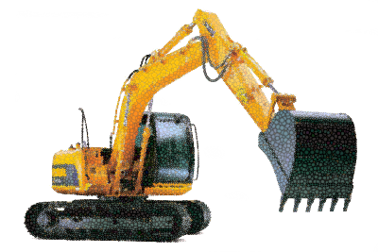
PENENTUAN TKDN JASA
Dibuat di Dalam Negeri
Dimiliki Dalam Negeri
Dimiliki Luar Negeri
Dimiliki DN + LN
100%
100%
100%
Alat Kerja/Fasilitas Kerja
Dibuat di Luar Negeri
Dimiliki Dalam Negeri
Dimiliki Luar Negeri
Dimiliki DN + LN
50%
0%
50% x Proporsional Saham Dalam Negeri
Tenaga Kerja
Jasa Umum
Warga Negara Indonesia = KDN =
TKDN 100%
Warga Negara Asing = KLN =
TKDN 0%
Penyedia Jasa dalam Negeri =
TKDN 100%
Penyedia Jasa Luar Negeri =
TKDN 0%

Slide 56

CONTOH DOKUMEN PENDUKUNG
No. | Deskripsi |  | Dokumen Pendukung |  | Keterangan
1 | Kontrak | • | RAB, BOQ, AHSP * | • | Mengetahui ruang lingkup proyek
 |  | • | Scope Of Work | • | Mengetahui profil proyek
 |  | • | Profil Perusahaan | • | Mengetahui biaya proyek
 |  | • | Daftar Vendor/Subkontraktor
 |  | • | Foto Proyek
2 | Material | • | Invoice Pembelian Material | • | Mengetahui Supplier & Asal Negara (Country of Origin) material
 |  | • | Sertifikat TKDN
 |  | • | Mill Certificate | • | Mengetahui Nilai TKDN Material
3 | Tenaga Kerja | • | Struktur Organisasi Proyek | • | Mengetahui Jumlah dan Kewarganegaraan Tenaga Kerja yang terlibat pekerjaan
 |  | • | Bukti Pembayaran Gaji Tenaga Kerja
 |  | • | Bukti Kewarganegaraan Tenaga Kerja
4 | Alat Kerja | • | Bukti Kepemilikan Alat Kerja | • | Mengetahui Pemilik Alat Kerja
 |  | • | Bukti Penyewaan Alat Kerja (jika sewa) | • | Mengetahui perusahaan dari pemilik alat kerja
 |  | • | Bukti Status Kepemilikan Saham Perusahaan
5 | Jasa Umum | • | Bukti pembayaran jasa (Mobilisasi, dll) | • | Mengetahui Vendor/Subkontraktor pelaksana pekerjaan
 |  | • | Perhitungan TKDN Vendor/Subkontraktor | • | Mengetahui Nilai TKDN dari Vendor/Subkontraktor

Slide 57
Terimakasih
Rizky (081238907654)

